Slide 1
好搭酷Nano微课
好好搭搭在线
“

Slide 2
好好搭搭
认识好搭酷Nano

Slide 3
01
基础知识
02
硬件基础
目录
03
使用方式
04
编程界面

Slide 4
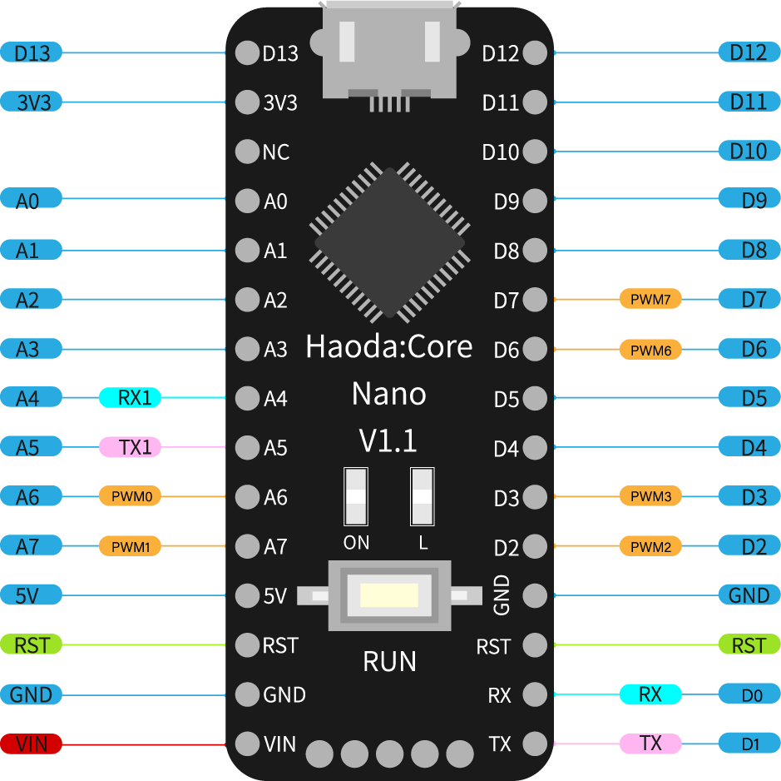
1
基础知识
好搭酷Nano（Haoda：Core）是基于USB优盘技术开发的一款造物核心板，可以进行USB协议开发学习，在好好搭搭编程平台编译后，下载文件到核心板就能自动运行程序。好搭酷可以接入Auduino等开源硬件的传感器，让造物随心所欲，随心造。
02
好搭酷Nano在好搭酷-mini的基础上，引出了所有的IO端口，可直插面包板，外形小巧但功能强大。同时采用U盘下载模式，优化了程序下载的方式，使操作更加简单，方便用户自己扩展应用。

Slide 5
2
硬件基础
尺 寸：40.7x17.7mm
数字端口：14个通道（包含4个PWM）
模拟端口：8个通道（包含2个PWM）
下载方式：U盘下载模式
接口类型：2.54
运行键/RUN键：连接USB，下载程序后运行程序，此时按运行键，好搭酷Nano重新进入U盘模式，再按一次运行键，重新进入运行模式。
LED灯ON：电源指示灯。
LED灯L：板载LED灯（连接D13引脚）
供电方式：
USB供电：Micro USB供电
VIN引脚供电：外接6.5-12V电源
5V引脚供电：给5V引脚输入5V电源
-电源会自动选择最高电压源。
02

Slide 6
3
使用方式
好搭酷Nano在线版编程使用教程：
1. 连接好搭酷Nano，连接到电脑，计算机检测到U盘接入，名称为haohaodada。
2. 进入好好搭搭网站，登录并进入创作界面；若没有账号则可以注册一个账号。
3. 找到好搭酷Nano编程界面，点击进入。
4.编写程序后，点击下载到设备，弹出对话框并点击确定。
5.选择下载路径为haohaodada U盘并点击“保存”，下载成功后 U盘自动弹出，程序运行。
6.若要再次下载程序，需按下主板RUN键，好搭酷Nano与电脑连接。
02

Slide 7
3
使用方式
好搭酷Nano离线版编程使用教程：
1. 连接好搭酷Nano，连接到电脑，计算机检测到U盘接入，名称为haohaodada
2.打开好搭Block离线版软件，选择设备为“好搭酷Nano”。该软件可以在好好搭搭平台下载。
3. 点击“运行”，将程序下载到设备，下载成功后，U盘自动弹出。
4.若要再次下载程序，按下RUN键，再次检测到U盘。
02

Slide 8
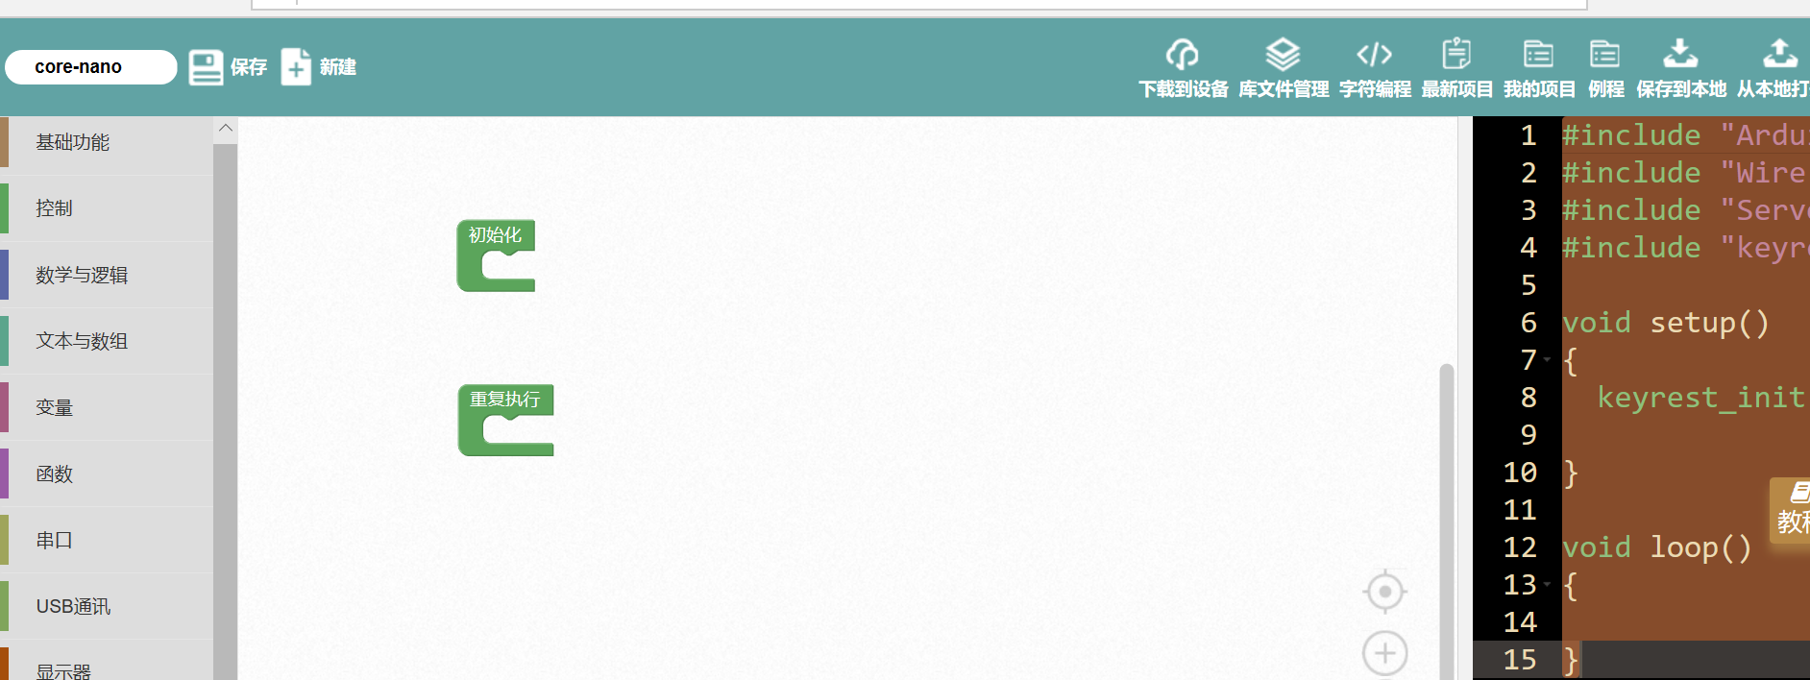
4
编程界面
下载按钮
↓
02
→代码区
图形指令编程区
指令区←
↑

Slide 9
谢谢观看
“

